Slide 1
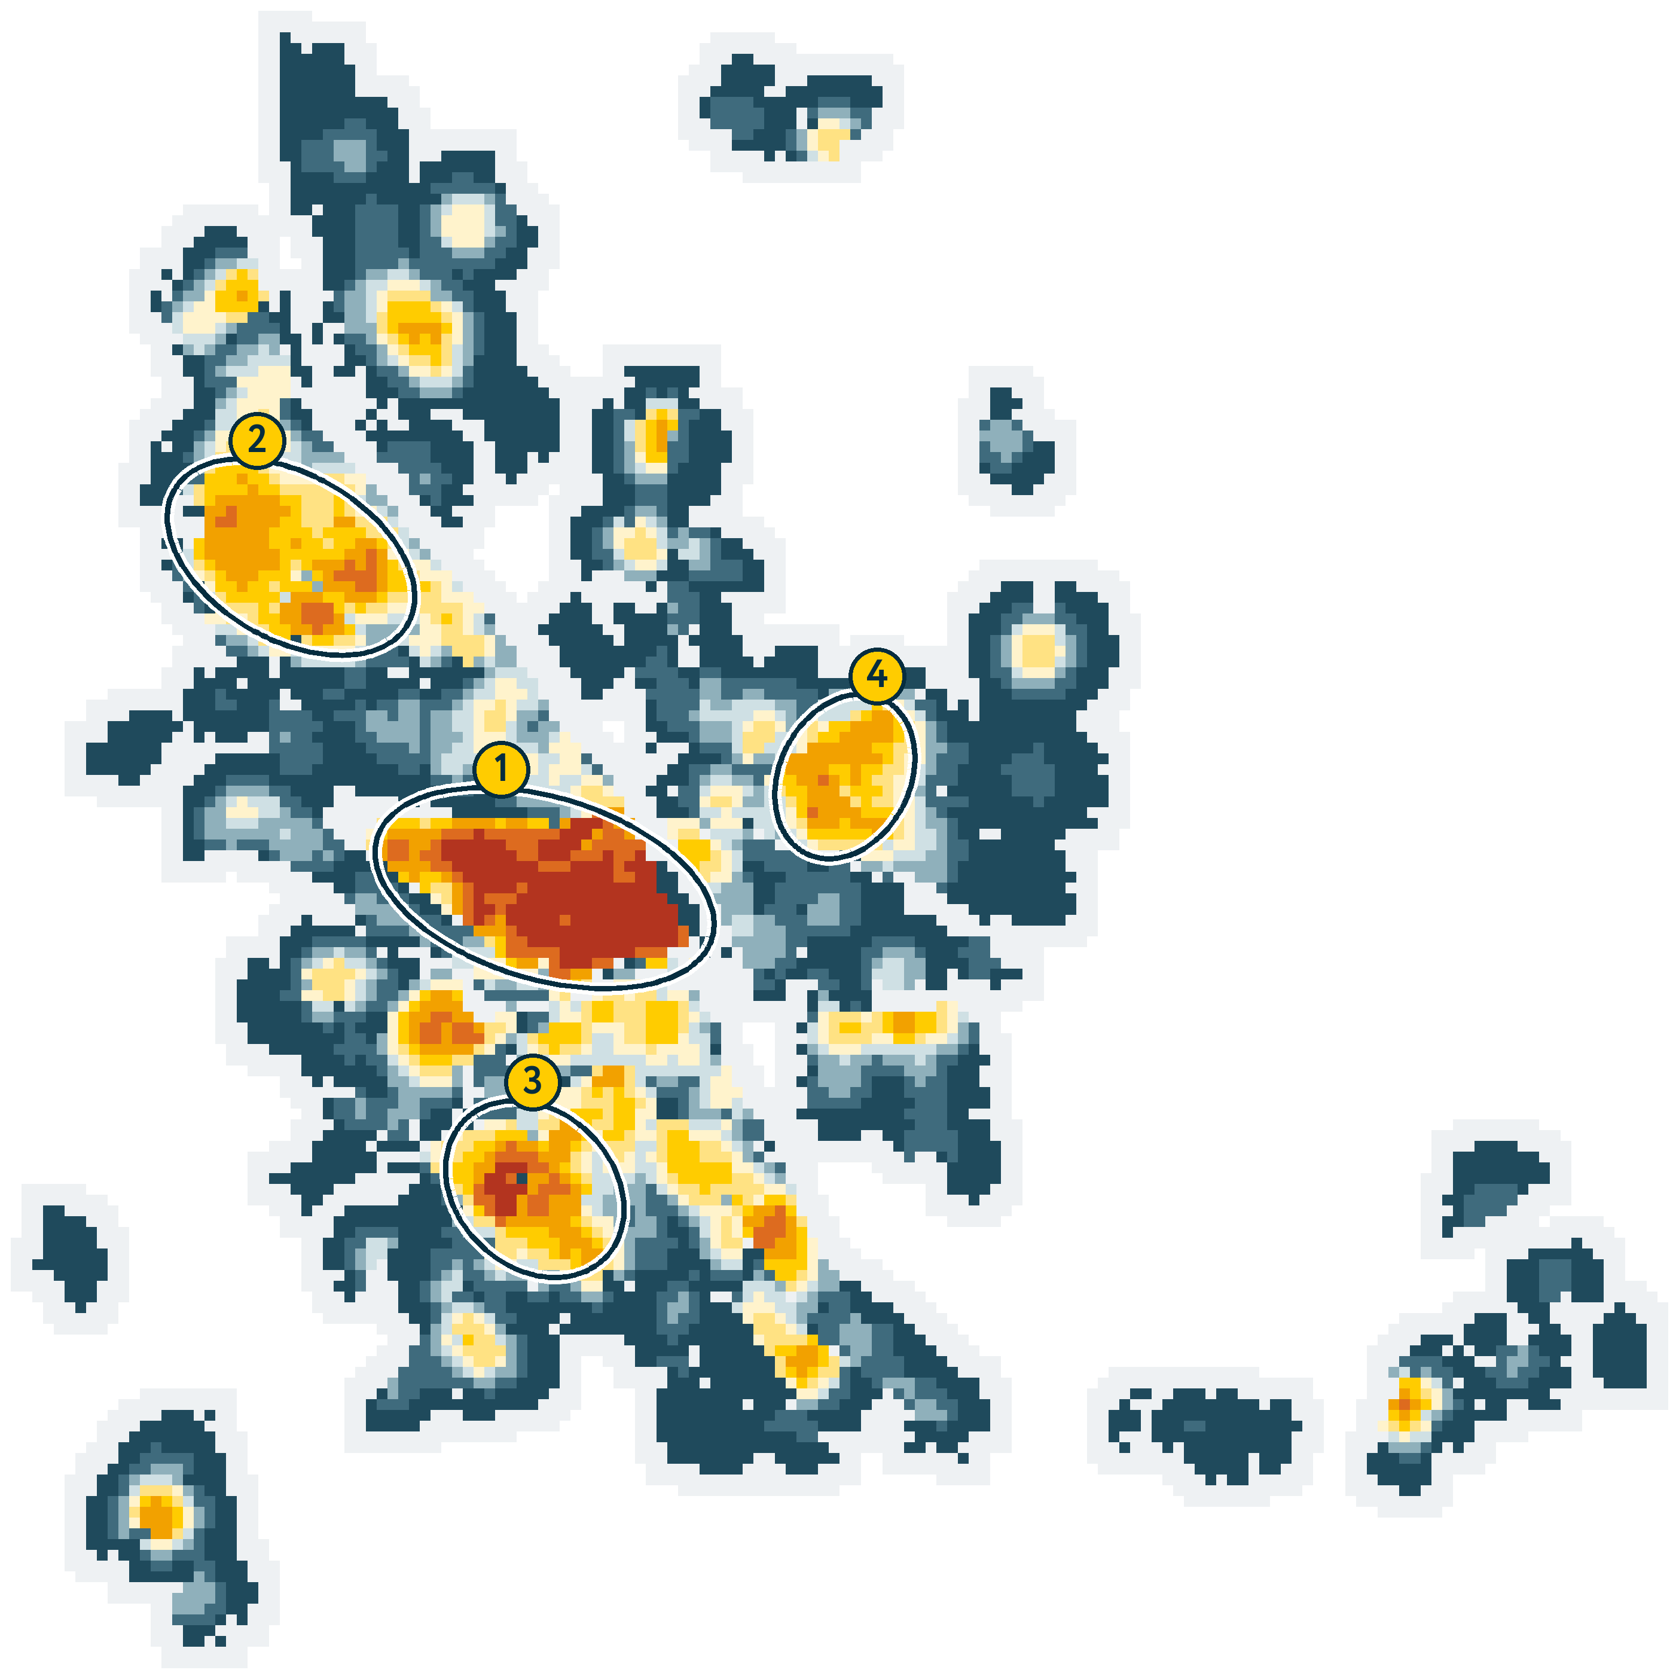
ФУНКЦИОНАЛЬНАЯ НАСЫЩЕННОСТЬ ТЕРРИТОРИИ
Интегральная оценка пешеходной доступности объектов повседневного спроса, баллы от 0 до 100
ШКАЛА, БАЛЛЫ
0
1–10
10–20
20–30
30–40
40–50
50–60
60–70
70–80
80–90
90–100
264 км²
54 км²
12,5 км²
территории с оценкой выше нуля
территории с оценкой 50 баллов и выше
территории с оценкой 80 баллов и выше
КРУПНЕЙШИЕ ЯДРА НАСЫЩЕННОСТИ
Площадь, км²
Средний балл по ядру
1
12,0
88
2
7,6
70
3
4,8
75
4
3,8
71
Ядром считается связная группа ячеек сетки 200 × 200 м с оценкой 60 баллов и выше
Источник: составлено ГАУ «Институт Генплана Москвы»
Notes:
Карта построена по слою WalkScore (атрибут r_all, сетка 200 × 200 м, 70125 ячеек, из них 6602 с оценкой выше нуля). Подложки территории в слое нет, поэтому показана только сетка. Серым выделена зона до двух ячеек от ячеек с оценкой, чтобы читался контур застроенной территории. Ядра насыщенности выделены автоматически (связные группы ячеек с оценкой 60 и выше, не менее 25 ячеек), нумерация по убыванию площади, названия районов нужно добавить вручную. Название и расшифровка показателя (пешеходная доступность объектов повседневного спроса) предложены по названию слоя и требуют сверки.

